Slide 1
Sistema Solución Logística. “EABMODEL”

Slide 2
Integrantes del proyecto
Nombre | Cargo y funciones
Patricio Bascuñan | Full Stack
Cristofer Ibacache | Full Stack
Victor Rivera | Full Stack

Slide 3
Problemática
Eabmodel
El Proyecto busca, solucionar problemáticas enfocadas a la situación actual que afecta nuestro país, en base a las altas tasas de robos a camiones o cualquier vehículo de transporte.
Además de la Desorganización y/o perdidas de recursos que poseen las empresas.

Slide 4
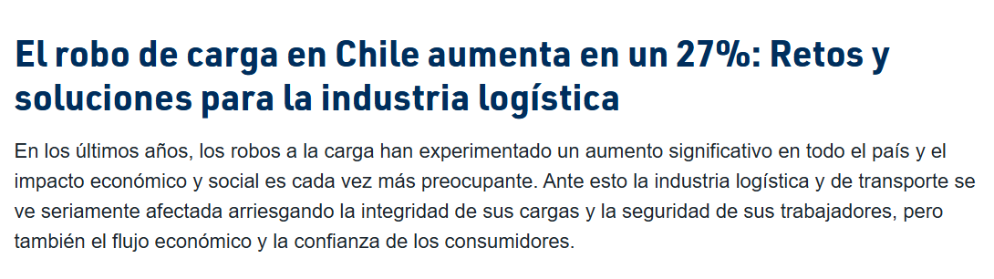
Evidencias problematica
https://fleetup.cl/robo-de-carga-en-chile-2023/
Neptune is the farthest planet from the Sun

Slide 5
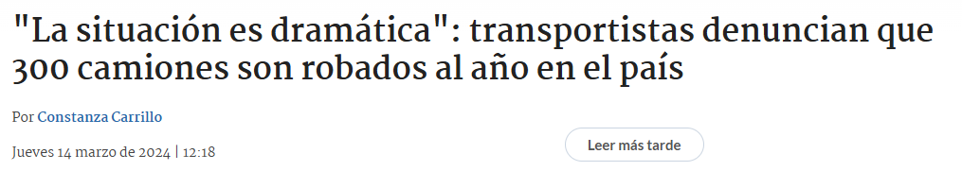
Evidencias problematica
https://www.biobiochile.cl/noticias/nacional/chile/2024/03/14/la-situacion-es-dramatica-transportistas-denuncian-que-300-camiones-son-robados-al-ano-en-el-pais.shtml
Neptune is the farthest planet from the Sun

Slide 6
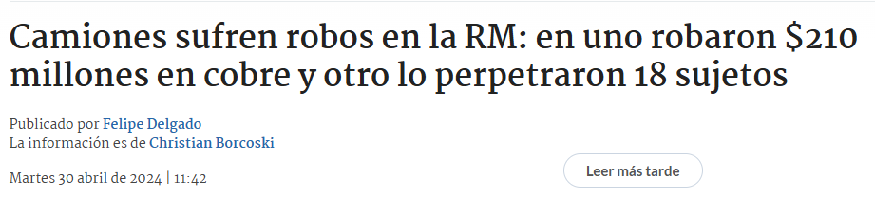
Evidencias problematica
https://www.biobiochile.cl/noticias/nacional/region-metropolitana/2024/04/30/camiones-sufren-robos-en-la-rm-en-uno-robaron-210-millones-en-cobre-y-otro-lo-perpetraron-18-sujetos.shtml
Neptune is the farthest planet from the Sun

Slide 7
Propuesta solución
Es Crear un sistema web que brinde la ubicación en tiempo real de cada conductor para poder monitorear y brindar seguridad, además de contar con diferente Funcionalidades que permitan el mejor manejo de recursos
De momento solo se desarrollará para la región metropolitana, dependiendo del resultado y la satisfacción del cliente, se tendrá en cuenta si se desarrolla en un futuro para todo el país.

Slide 8
Objetivo general
Gestionar
Monitorear
Optimizar recursos
Desarrollar e implementar un sistema web robusto y seguro con Django.
Neptune is the farthest planet from the Sun

Slide 9
Objetivo especifico
Diseñar la arquitectura del sistema
WEEK 1
WEEK 3
WEEK 2
WEEK 4
Implementar módulos de gestión y monitoreo
Realizar pruebas y validación
Cierre de proyecto
Integrar herramientas de análisis de datos
Desplegar y capacitar

Slide 10
Alcance y limitaciones
¿Que hace el sistema?
¿Que NO hace el sistema?
1-Muestra la posición en tiempo real de los
camiones y sus datos.
2-Permite la creación de nuevos conductores
y camiones.
3-Permite agregar, quitar y filtrar datos.
4-Exporta en formato XLS.
5-Muestra resumen estadístico con gráficos.
1-Los camiones no son parte de nuestra solución tecnológica.
2-No somos responsables de la carga del camión.
3-No muestra la ruta más corta de origen a destino.

Slide 11
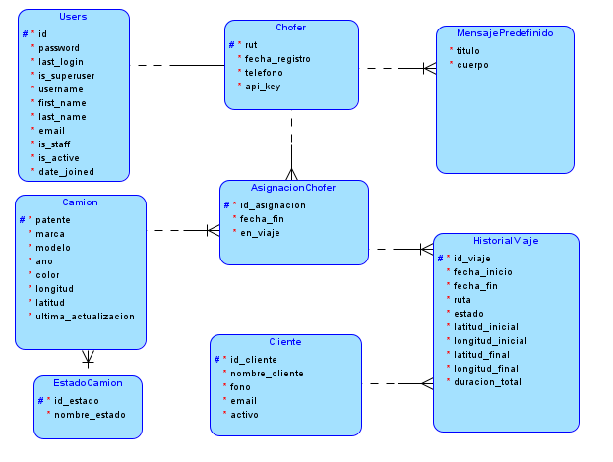
Modelo de base de datos

Slide 12
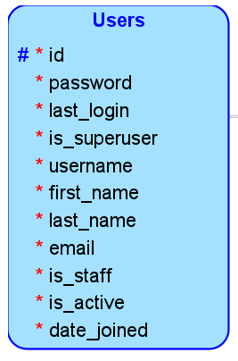
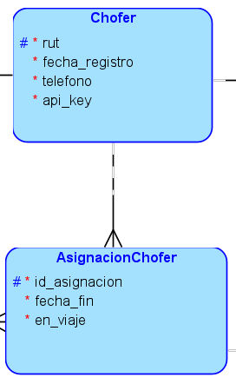
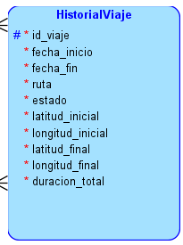
Modelo de base de datos

Slide 13
Análisis de requisitos
Diseño del sistema
Implementación de módulos
Metodología cascada
Pruebas y puesta en marcha
Mantenimiento

Slide 14
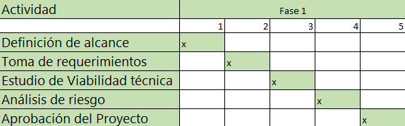
Carta Gantt
Planificacion - duracion: 5 semanas

Slide 15
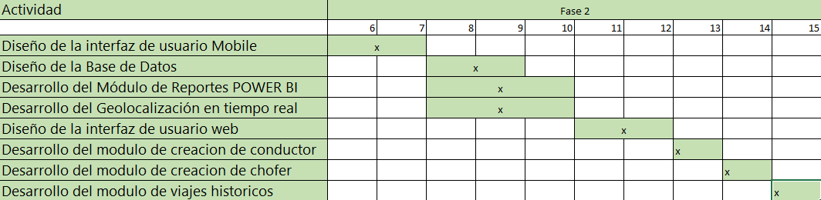
Carta Gantt
PROGRAMMING
Diseño y desarrollo - duracion: 10 semanas

Slide 16
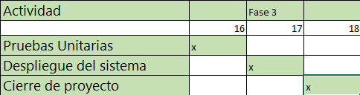
Carta Gantt
Pruebas y despliegue - duracion: 3 semanas

Slide 17
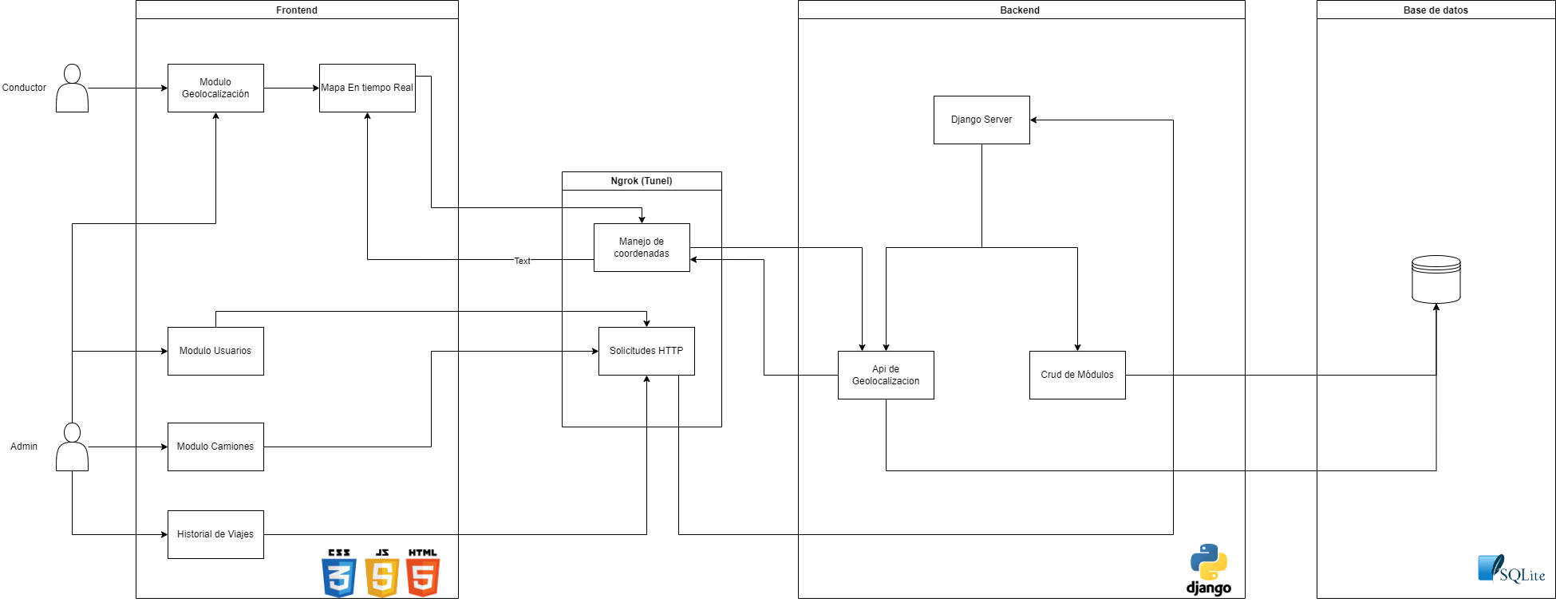
Arquitectura

Slide 18
Resultados obtenidos
Modulos | Avances
Inicio de sesion | Completado
Modulo de geolocalizacion | Completado
Modulo de viajes historico | Completado
Modulo de creacion de conductor | Completado
Modulo de creacion de transporte | Completado
Modulo estadistico | Completado

Slide 19
Video demostración

